Slide 1
JavaScript事件

Slide 2
事件驱动机制

Slide 3
JavaScript事件
JavaScript与HTML之间的交互通过事件实现的，也可以说是JavaScript是基于事件驱动的。
事件可以理解为浏览器中发生的一些特定的交互瞬间。
事件流是从页面中接收事件的顺序，IE与其他浏览器不同，IE的事件流是冒泡流，Chrome、firefox是事件捕获流。

Slide 4
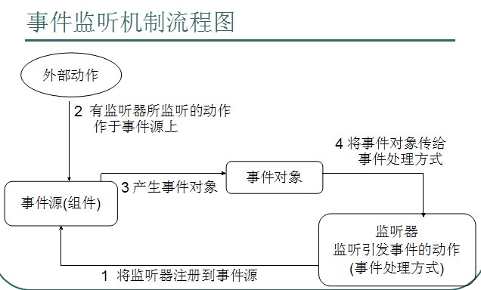
交互实现：事件驱动机制
JS事件驱动/事件监听机制：

Slide 5
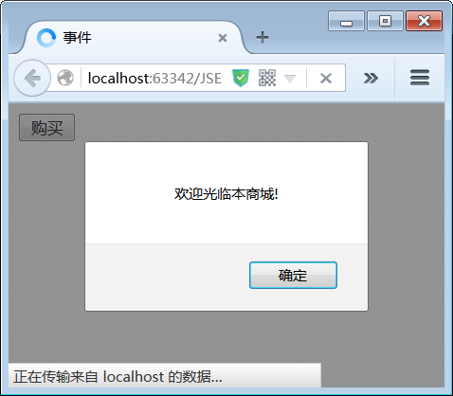
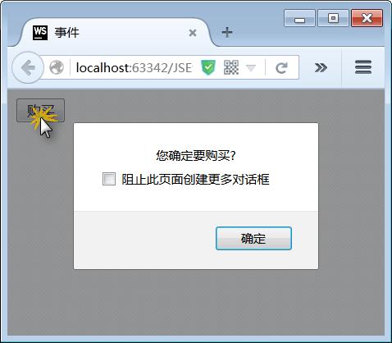
交互实现：事件驱动机制
JS事件/JS事件处理代码：
事件分类 | 事件类型
鼠标事件 | onclick、ondbclick、onmouseover、onmouseout、onmousemove、onmouseup、onmousedown
键盘事件 | onkeydown、onkeyup、onkeypress
页面事件 | onload、onunload、onerror、onabort、onscroll、...
表单事件 | onsubmit、onreset
其它事件 | onfocus、onblur、onselect、onchange、......
事件源：?
事 件：?
监听器：?
事件处理动作：?

Slide 6
事件及事件处理程序
网页中的事件
网页由浏览器的内置对象组成，比如按钮、文本框、图像，这些都是对象。我们将鼠标或键盘在网页对象上的动作叫做“事件”
click 事件的处理程序是onclick
load 事件的处理程序是onload

Slide 7
事件及事件处理程序
网页中的事件一般可以分为鼠标事件、键盘事件及其他事件3类
1.常用鼠标事件
事 件 | 意 义
onmousedown | 按下鼠标键
onmousemove | 移动鼠标
onmouseout | 鼠标离开某一个网页对象
onmouseover | 鼠标移动到某一个网页对象上
onmouseup | 松开鼠标键
onclick | 单击鼠标键
ondblclick | 双击鼠标键

Slide 8
事件及事件处理程序
2. 常用键盘事件
事 件 | 意 义
onkeydown | 按下一个键
onkeyup | 松开一个键
onkeypress | 按下然后松开一个键

Slide 9
事件及事件处理程序
2.常用其他事件
事 件 | 意 义
onfocus | 焦点到一个对象上
onblur | 从一个对象上推动焦点
onload | 载入网页文档
onunload | 卸载网页文档
onselect | 文本框中选择了文字内容
onchange | 文字变化或列表选项变化
onsubmit | 提交窗体
onreset | 重置窗体

Slide 10
事件及事件处理程序
用JavaScript处理事件
对事件进行处理的程序或函数我们叫做事件处理程序。
JavaScrip语言与HTML文档的关联主要通过事件，语法规则如下：
事件 = “函数名（[参数1,] [,参数2]… ）”

Slide 11
事件绑定方式：
1.在HTML标签中内联执行代码；
<div id="div3" class="color3" onclick="alert('a');alert('b')"></div>
2. 在HTML标签中内联执行方法。
<div id="div3" class="color3" onclick="fn()"></div>
3. 在javascript代码中绑定
window.onload=function(){
alert("a"); }
4.window.onload=fn；
function fn(){ alert("a");}

Slide 12
事件对象Event
在触发DOM上的某个事件时，会产生一个事件对象event，这个对象中包含着所有与事件有关的信息。

Slide 13
clientX 返回当事件被触发时，鼠标指针的水平坐标。 参照物为浏览器窗口
clientY 返回当事件被触发时，鼠标指针的垂直坐标。
screenX 返回当某个事件被触发时，鼠标指针的水平坐标。 参照物为屏幕
screenY 返回当某个事件被触发时，鼠标指针的垂直坐标。
bubbles 返回布尔值，指示事件是否是起泡事件类型。
cancelable 返回布尔值，指示事件是否可拥可取消的默认动作。
currentTarget 返回其事件监听器触发该事件的元素。
eventPhase 返回事件传播的当前阶段。1 捕获 2 目标 3 冒泡
target 返回触发此事件的元素（事件的目标节点）。
type 返回当前 Event 对象表示的事件的名称。
preventDefault() 通知浏览器不要执行与事件关联的默认动作。
stopPropagation() 不再派发事件，（冒泡）。

Slide 14
IE支持属性：
cancelBubble 如果事件句柄想阻止事件传播到包容对象，必须把该属性设为 true。
fromElement 对于 mouseover 和 mouseout 事件，fromElement 引用移出鼠标的元素。
keyCode 对于 keypress 事件，该属性声明了被敲击的键生成的 Unicode 字符码。对于 keydown 和 keyup 事件，它指定了被敲击的键的虚拟键盘码。虚拟键盘码可能和使用的键盘的布 局相关。
offsetX,offsetY 发生事件的地点在事件源元素的坐标系统中的 x 坐标和 y 坐标。
srcElement 对于生成事件的 Window 对象、Document 对象或 Element 对象的引用。
toElement 对于 mouseover 和 mouseout 事件，该属性引用移入鼠标的元素。
x,y 事件发生的位置的 x 坐标和 y 坐标，它们相对于用CSS动态定位的最内层包容元素。

Slide 15
document.addEventListener("mousemove",fn,false)
第一个参数
第二个
第三个

Slide 16
事件冒泡
事件冒泡（event bubbling）是由最具体的元素接收，然后逐级向上传播到较为不具体的节点。
从p标签一直冒泡到document，IE9、火狐、chrome、Safari一直
冒泡到window对象。
div
document
html
body

Slide 17
事件捕获
事件捕获（event capturing）是由不具体的元素接收事件，而最具体的元素最后接收到事件，也就是说事件捕获是向下传递的。
由于事件捕获老版浏览器不兼容，所以很少使用。
document
html
body
div

Slide 18
DOM级事件
DOM0级事件通过一个函数赋值给事件处理程序属性。该方法得到所有浏览器支持，因为其具有简单性、跨浏览器的优势。(对象.onclick = func)

Slide 19
DOM2级事件-非IE
非IEDOM2级事件：addEventListener()与removeEventListener()，DOM节点中都包含这个两个方法，它们接收三个参数：事件名(无on前缀)、处理函数、捕获和冒泡(true\false)。
通过addEventListenter()添加的事件必须通过removeEventListener()来移除，使用移除事件时参数必须与添加事件时一致，否则无法移除，使用匿名函数也无法移除。
DOM2级事件的优势可以在同一个节点上绑定多个事件处理函数。

Slide 20
DOM2级事件-IE
IEDOM2级事件：attachEvent()与detachEvent()，DOM节点中都包含这个两个方法，它们接收两个参数：事件名(注意加on前缀)、处理函数。
通过attachEvent()添加的事件必须通过detachEvent()来移除，使用移除事件时参数必须与添加事件时一致，否则无法移除，使用匿名函数也无法移除。
IE低版本中绑定事件处理函数后执行顺序与绑定顺序相反。
DOM2级事件的优势可以在同一个节点上绑定多个事件处理函数。但要注意事件处理程序作用域不属于元素(this指向问题，可以使用target或srcElement)。

Slide 21
事件对象-event
（DOM0级与DOM2级事件）在触发某个事件时，会产生一个事件对象event，这个对象中包含着所有与事件有关的信息。
事件对象中包含的信息（属性、方法）会与事件类型相关，如鼠标、键盘都会包含各自的信息。
所有浏览器中都支持event对象，但支持的方式不同（IE采用event、非IE采用事件处理函数传参）。

Slide 22
非IE的事件对象属性、方法
属性名 | 作用
bubbles | 表明事件是否冒泡
target | 事件目标
type | 被触发事件的类型
cancelable | 表明是否可以取消事件的默认行为
preventDefault() | 阻止事件默的默认行为，cancelable=true
stopPropagation() | 取消事件进一步冒泡或捕获，bubbles=true

Slide 23
IE的事件对象属性、方法
属性名 | 作用
cancelBubble | 默认值为false，将其设置成true可以阻止事件冒泡，与stopPropagation()方法作用相同。
returnValue | 默认值为true，将其设置成false可以阻止默认行为，与preventDefault()方法作用相同。
srcElement | 事件的目标与target作用相同
type | 被触发的事件类型

Slide 24
阻止浏览器中的右键菜单
document.oncontextmenu = function(){ return false; }

Slide 25
客户区坐标位置
clientX 与 clientY属性，所有浏览器都支持，它们的值表示事件发生时鼠标指针在客户端可见区域的水平和垂直坐标。

Slide 26
页面坐标位置
pageX 与 pageY属性，当页面没有滚动条的情况下，pageX与pageY的值与clientX与clientY的值相等。IE8及更早版本不支持该属性，但可以使用客户区坐标与滚动条卷曲数值相加而计算出与pageX与pageY相等的值。

Slide 27
屏幕坐标位置
screenX 与 screenY属性可以确定鼠标事件发生时鼠标指针相对于整个屏幕的坐标信息。

Slide 28
屏幕坐标位置
offsetX 与 offsetY属性可以获得事件源对象的偏移量，也就是元素的相对坐标。

Slide 29
键盘事件
onkeydown：用户按下键盘上任意键时触发，而且如果按住不放的话，会重复触发。
onkeyup：用户释放键盘按键时触发。
onkeypress:当用户按下键盘上的字符键时触发，而且如果按住不放的话，会重复触发。按下ESC键时同样触发。
键码：keyCode属性包含一个代码，对应数字与字母键与ASCII码中小写字母或数字的编码相同。（详见键码表）
e.shiftKey，e.ctrlKey，e.altKey组合

Slide 30
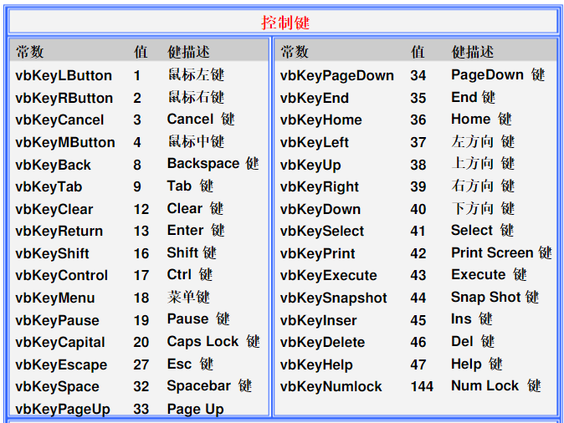

Slide 31
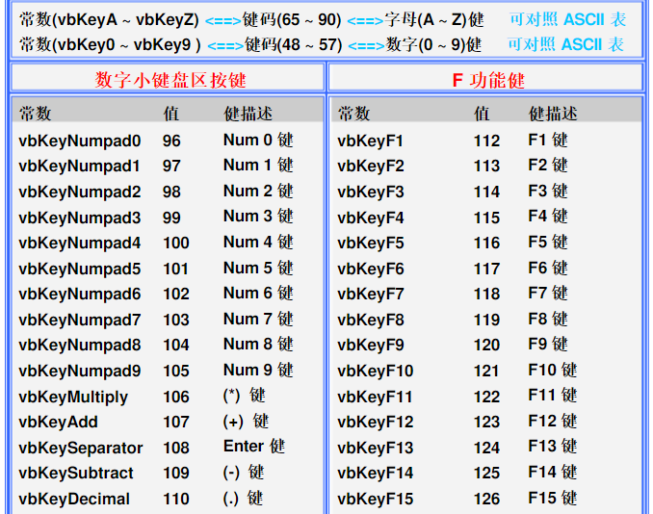

Slide 32
课堂练习
鼠标跟随效果
跟随鼠标并显示坐标位置
大图展示

Slide 33
作业
鼠标跟随效果
大图展示
将封装所有的方法按照自己的理解在每一句代码后面写上注释。（包括时间对象的封装，DOM的封装）

Slide 34
表格的即时编辑
页面有个表格。
点击表格td，创建一个input输入框。默认输入框内容为之前td的内容；
input获取焦点element.focus()获取焦点。
失去焦点后，td的内容设置为input的value；
注意事件冒泡。

Slide 35
随机点名
单机版随机点名

Slide 36
事件委托
案例：
ul有10个子节点li，每个li都有点击事件，需要绑定10个点击事件。
这样做10个点击事件就需要存储10个事件，产生内存消耗，影响新能。
解决办法：
事件委托：事件委托是利用了事件冒泡机制，只指定一个事件事件处理程序，就可以管理多个事件。如上例子中：我们只在ul上绑定一个点击事件。当我们点击li时，事件冒泡到ul上，出发ul的点击事件。然后根据事件对象中提供的目标对象属性，区分到底是哪个li出发的事件，区别对待事件处理。

Slide 37
鼠标按键兼容问题
event.button
如果当前event是鼠标事件，则会有一个button属性，它是一个数字
0代表鼠标按下了左键 || 1代表按下了滚轮 || 2代表按下了右键
不过老版本的IE并没有遵守W3C的规范，它的button属性含义如下
1鼠标左键 2鼠标右键 3左右同时按 4滚轮 5左键加滚轮 6右键加滚轮 7三个同时
检测办法
document.implementation.hasFeature("MouseEvents", "2.0") 检测该浏览器是都支持鼠标的DOM2.0标准

Slide 38
封装事件相关的兼容问题
监听：添加、移除
事件对象兼容：事件本身、目标对象的获取、阻止冒泡、阻止默认行为、
mouseover mouseout：相关元素

Slide 39
UI事件
load：页面加载完成后触发
unload：页面卸载后触发
error：js发生错误时触发
select：选择文本框中的字符时触发。
resize：窗口发生大小变化时触发。
scroll：滚动条滚动时触发。

Slide 40
焦点事件
blur：失去焦点时触发.不冒泡。有捕获
focus:获取焦时触发。不冒泡。有捕获
focusin：focus 有冒泡。兼容问题，不建议用
focusout：blur 冒泡，兼容问题，不建议用。

